Slide 1

SW 전시회
- ESCAPE FOREST -
20185135 서주현 20195153 남서영

Slide 2
목차
역할 분담
작품 설명
플레이 화면
소감

Slide 3
01. 역할 분담
남서영 : 맵 디자인 작업, 시작 및 종료화면 구현
서주현 : 맵 내부 메뉴 구현 및 충돌처리 구현
ESCAPE FOREST

Slide 4
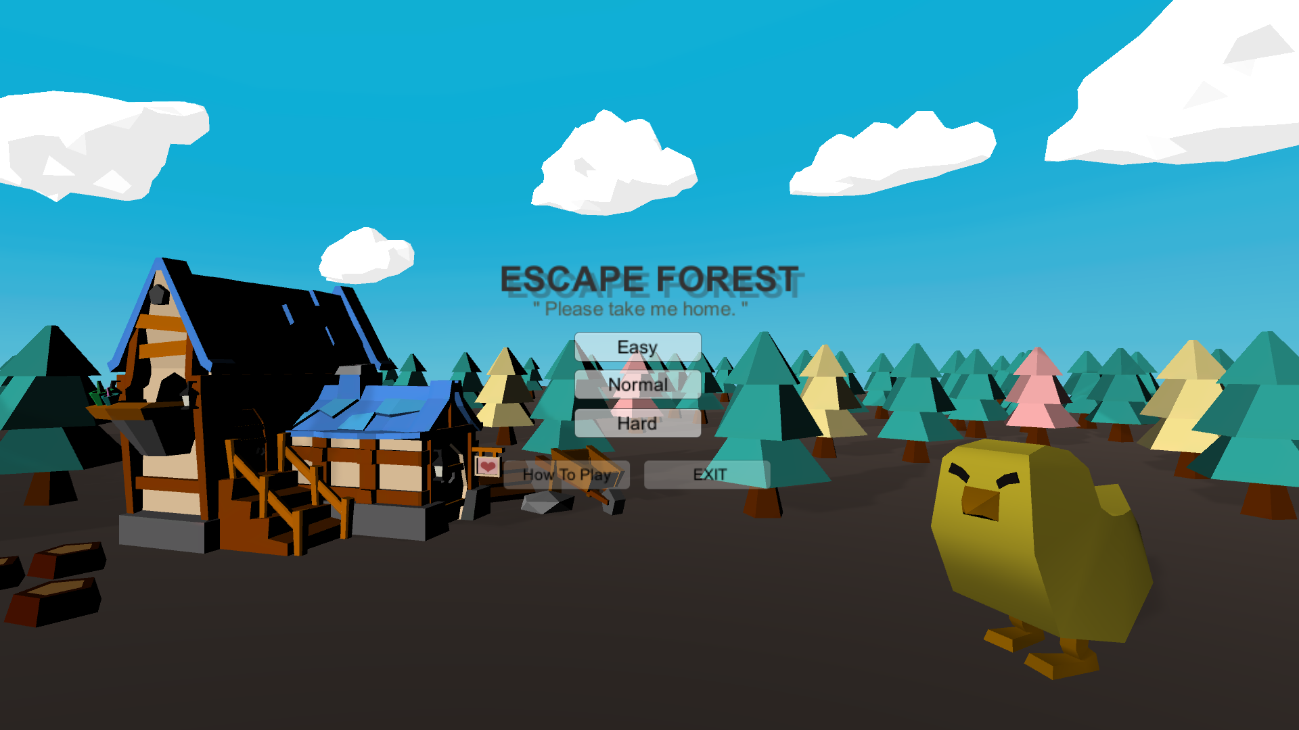
02. 작품설명
“ ESCAPE FOREST “
삐약이가 무사히 집으로 돌아갈 수
있도록 미로를 탈출하는 게임입니다.

Slide 5
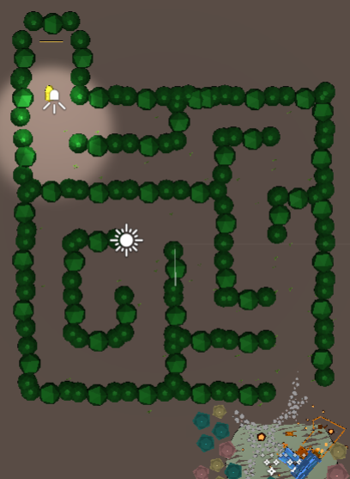
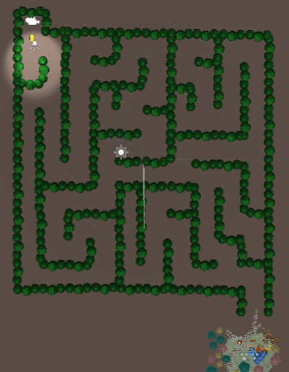
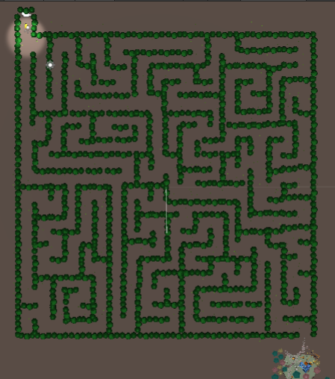
02. 작품설명
Easy
Normal
Hard
'easy', 'normal', 'hard' 세 가지 난이도로 나뉘어져
원하시는 모드로 플레이 할 수 있습니다.

Slide 6
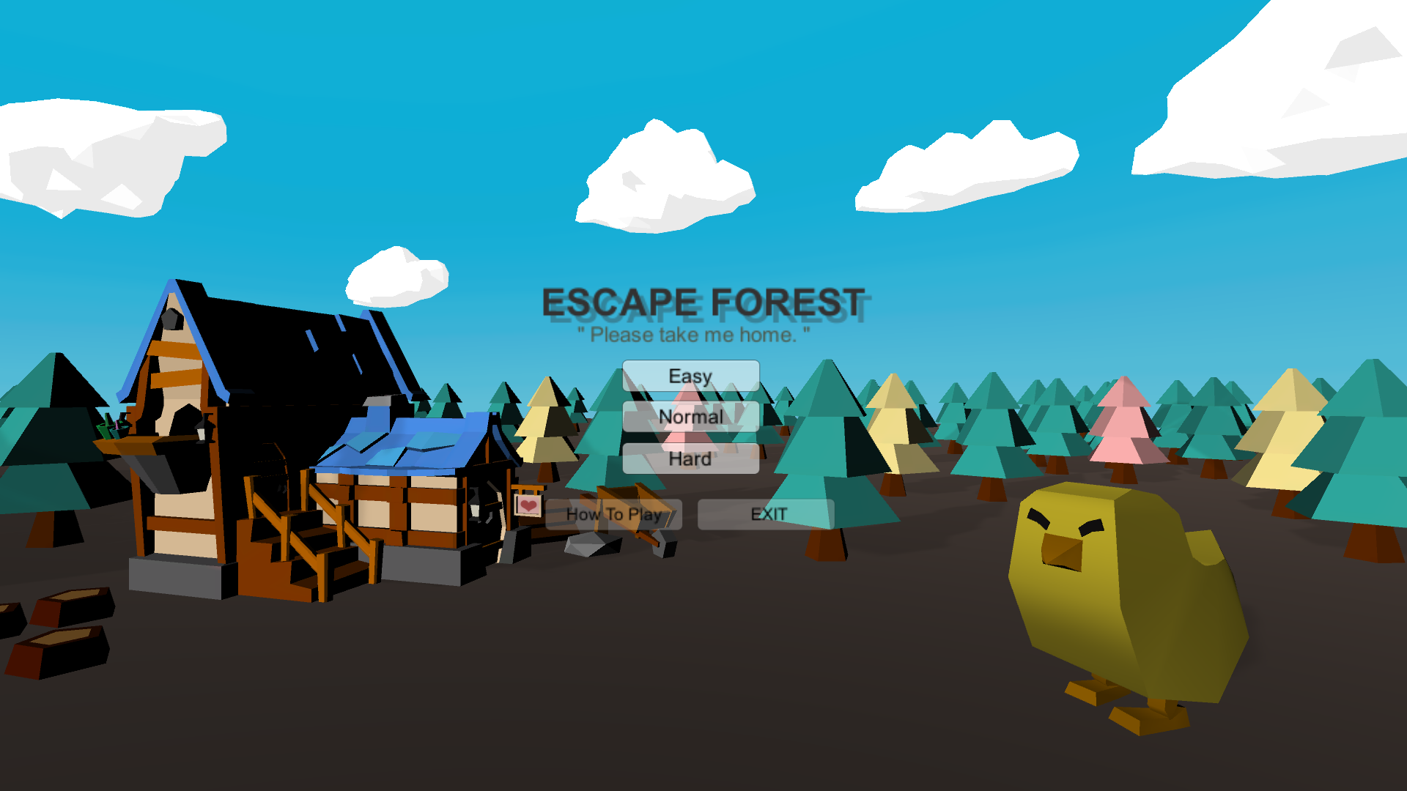
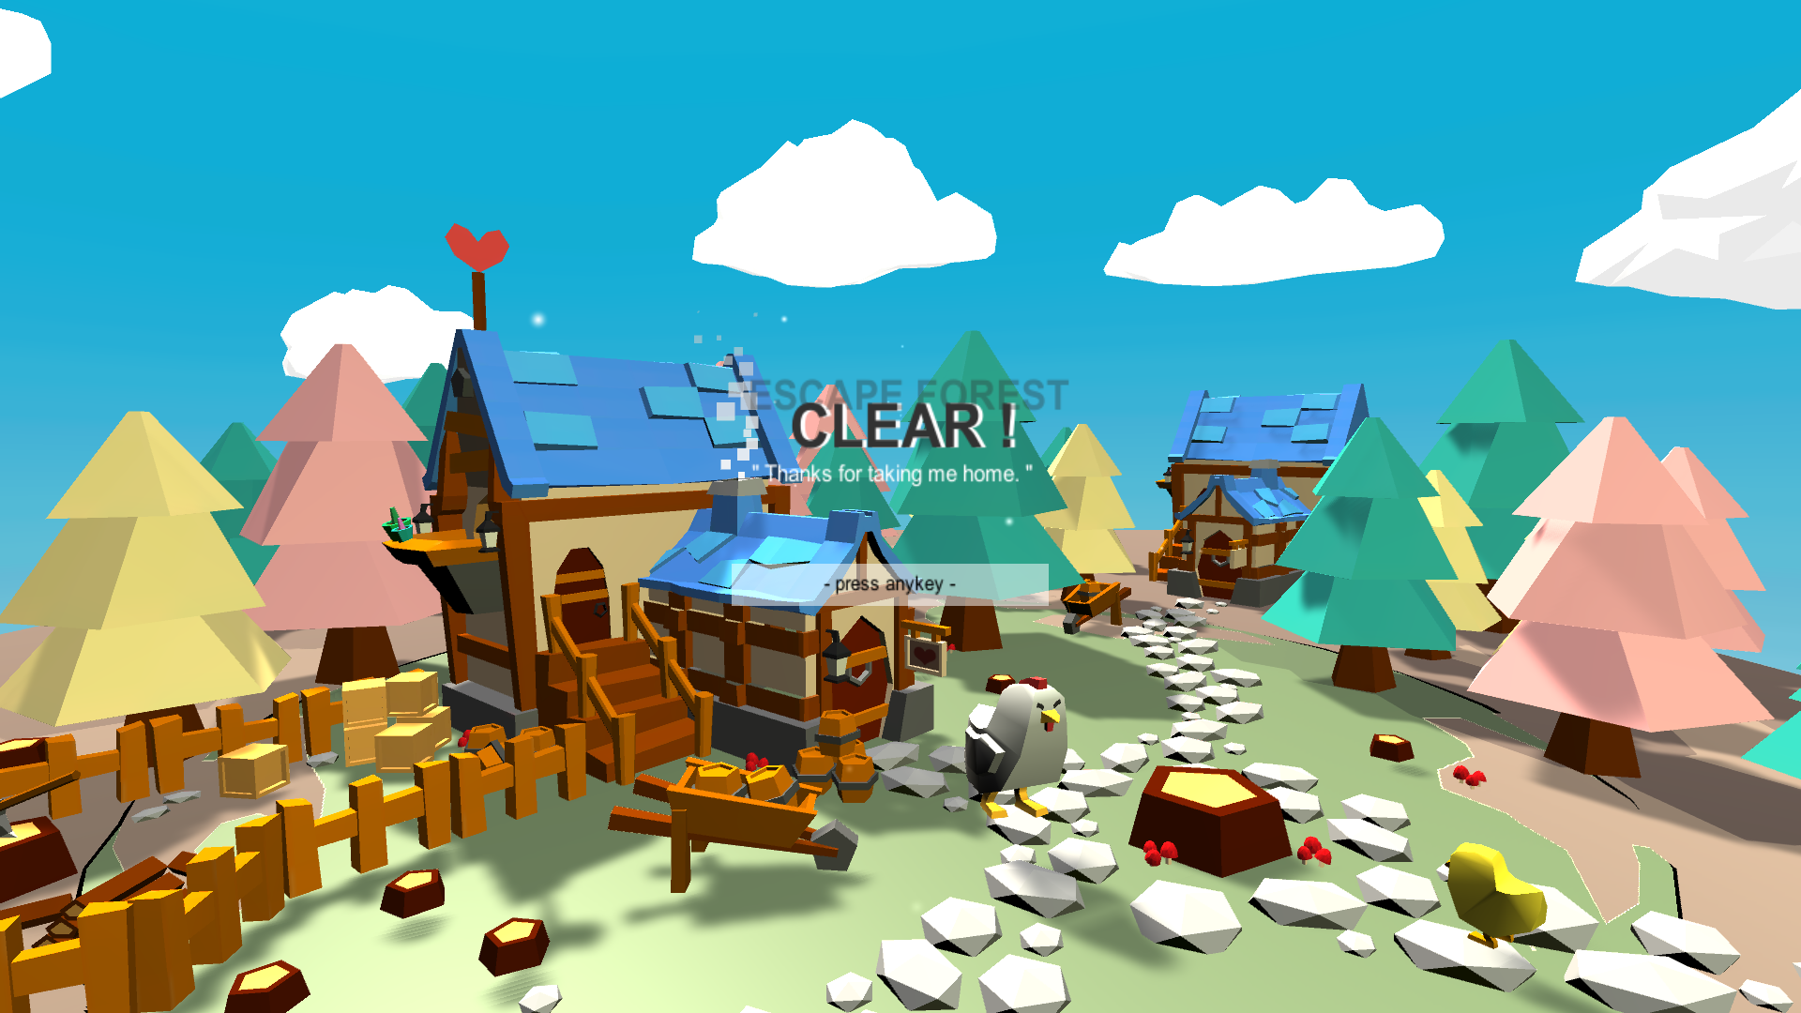
03. 플레이 화면
Start Scene
End Scene

Slide 7
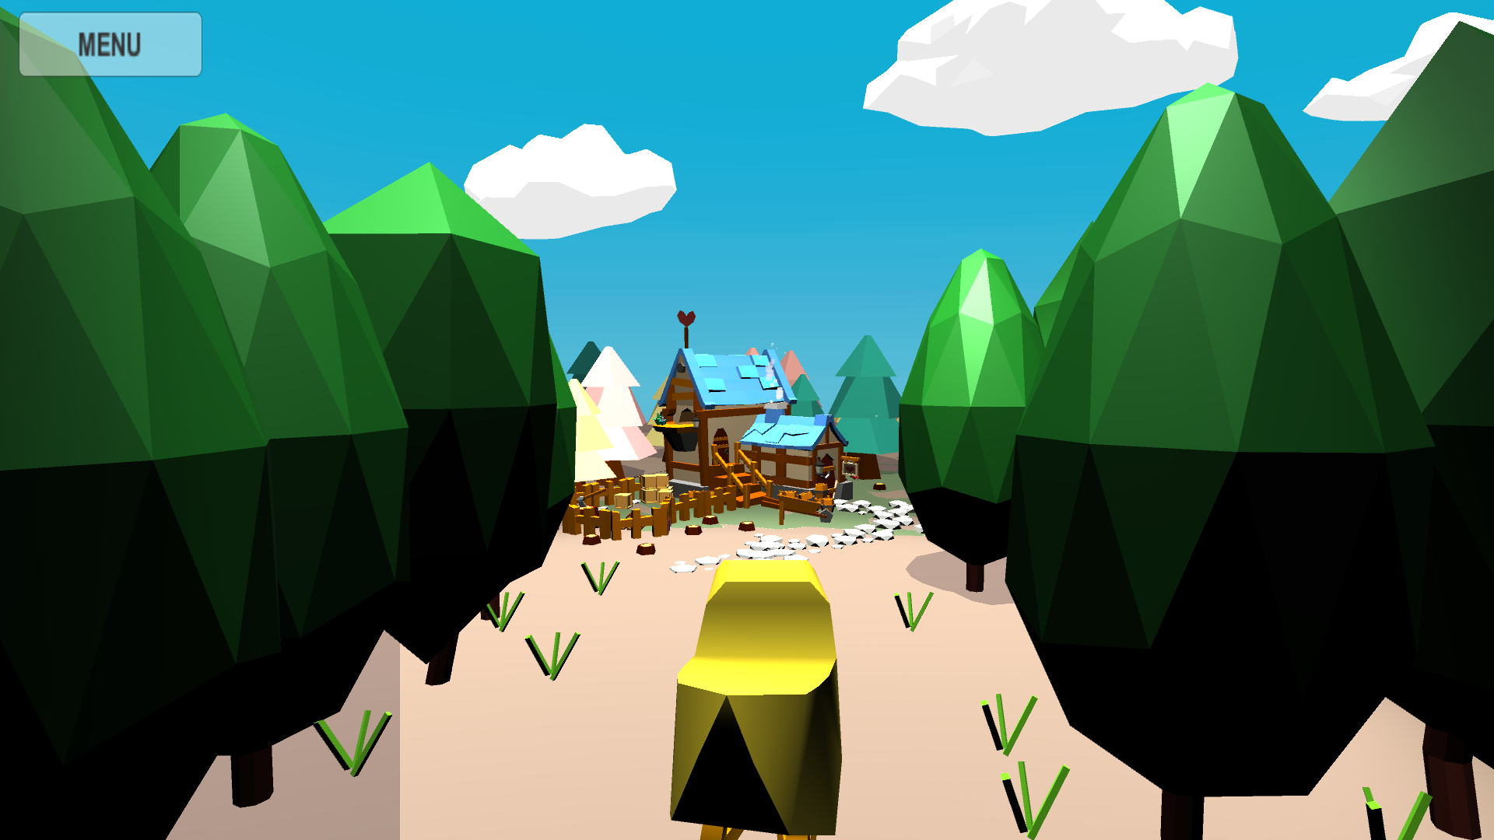
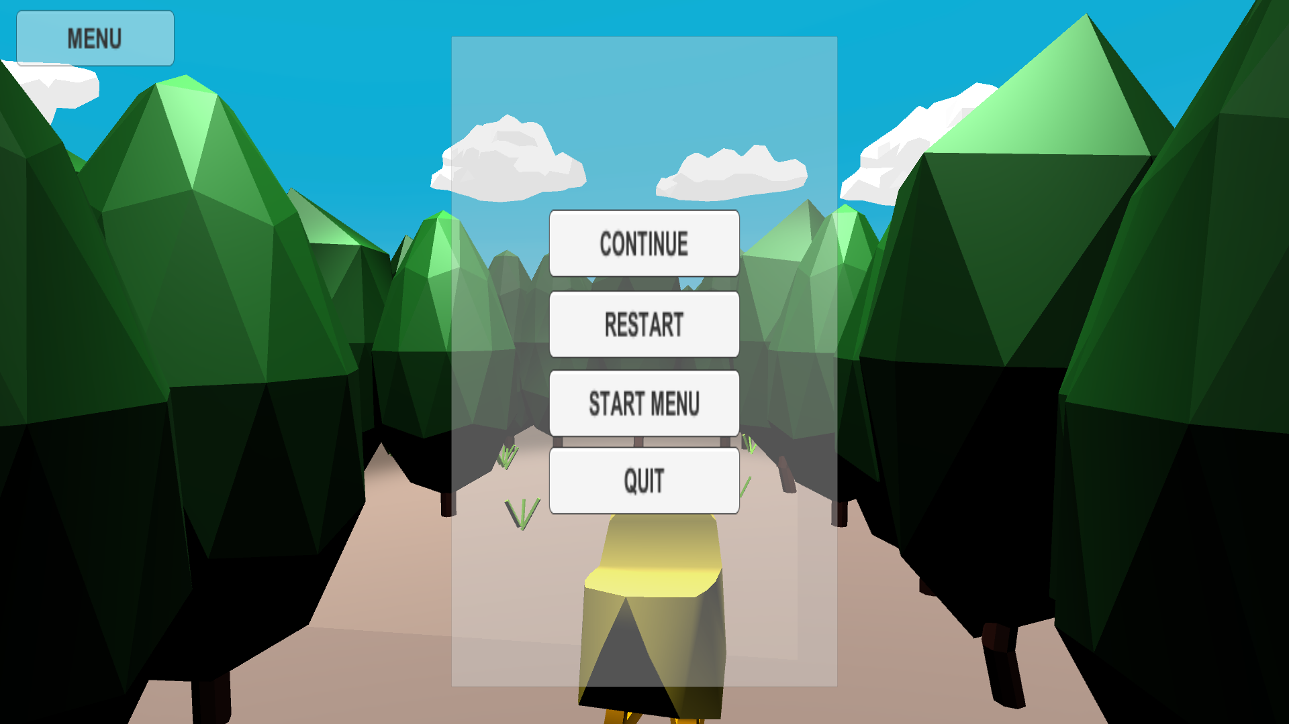
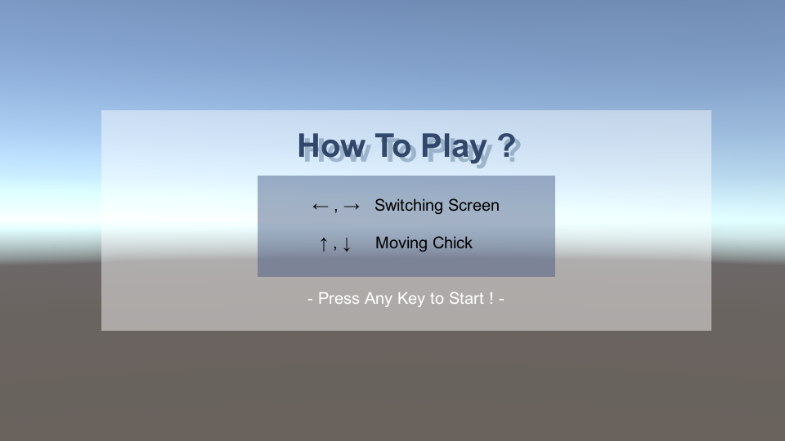
03. 플레이 화면
Play Scene
Menu Scene
How to Play
“ 플레이 영상이 궁금하신가요? “
youtu.be/IKkjOKICiMw

Slide 8
04. 소감
“ UNITY를 사용하여 게임을 만들면서 다시 UNITY에 대하여
복습할 수 있어 좋았고, 나름 만족스러운 작품을 제작한 것 같습니다. “
“ 다만 아쉬운 점이 있다면 추가로 타이머, 사운드 등 추가적인 요소들을 시간 상 추가하지 못하여 아쉬움이 남습니다. “

Slide 9
감사합니다.
이상으로 씨애랑 SW 전시회 작품 발표를 마치겠습니다.

